Slide 1
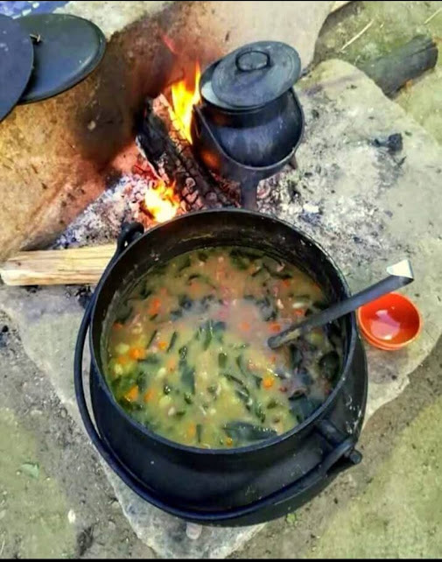
Desafio ASS 2023/2024
“Receitas Sustentáveis, têm Tradição”
TÍTULO DA RECEITA: Sopa de feijão verde da Avó Carmo
INGREDIENTES:
Feijão verde;
Tomate;
Cenoura;
Alho Fracês;
Batata;
Abóbora
Cebola;
Curgete
Alho
Louro;
Azeite;
Sal;
Água.
https://alimentacaosaudavelesustentavel.abaae.pt/receitas-sustentaveis/

Slide 2
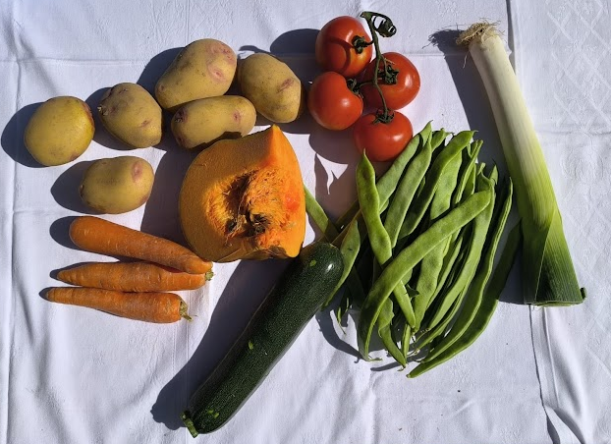
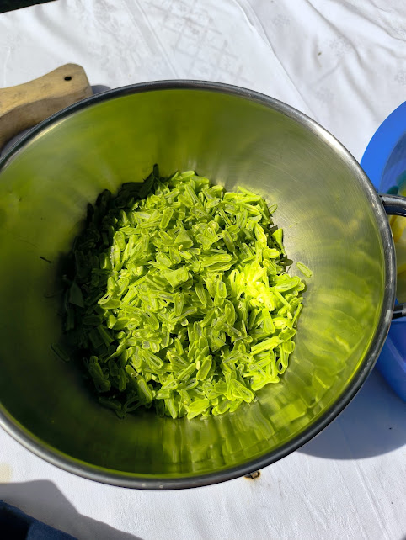
Desafio ASS 2023/2024
“Receitas Sustentáveis, têm Tradição”
PROCEDIMENTOS:
1º) Num tacho deita-se azeite, cebola e cenoura picada, tomate sem
peles e sem sementes, feijão verde partido à mão em 3 ou 4
pedaços, alho, louro e sal;
2º) Tapa-se o tacho e deixa-se estufar
https://alimentacaosaudavelesustentavel.abaae.pt/receitas-sustentaveis/

Slide 3
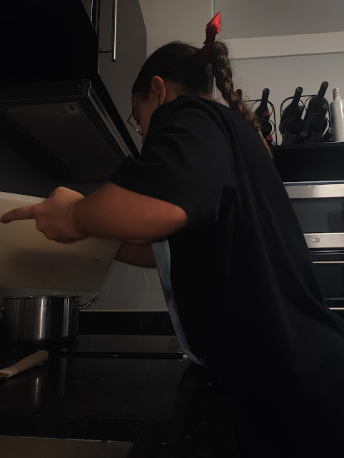
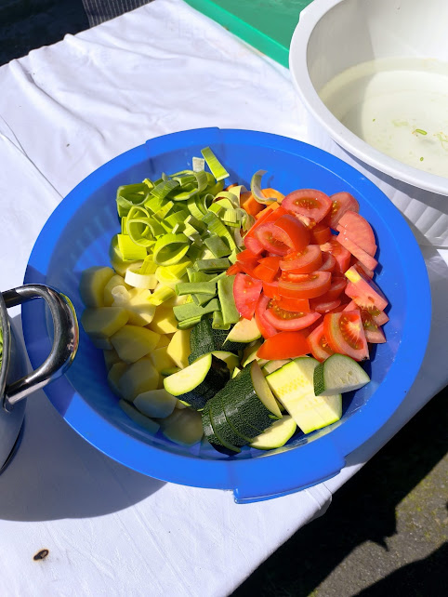
Desafio ASS 2023/2024
“Receitas Sustentáveis, têm Tradição”
PROCEDIMENTOS:
3º) Depois de tudo cozido e apurado rega-se com água necessária
4º) Adiciona-se batatas cortadas em rodelas finas
https://alimentacaosaudavelesustentavel.abaae.pt/receitas-sustentaveis/

Slide 4
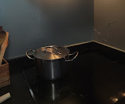
Desafio ASS 2023/2024
“Receitas Sustentáveis, têm Tradição”
PROCEDIMENTOS:
5º) Deixa-se cozinhar até as batatas estarem desfeitas
6º) Desliga-se o fogão e serve-se
https://alimentacaosaudavelesustentavel.abaae.pt/receitas-sustentaveis/

